Slide 1

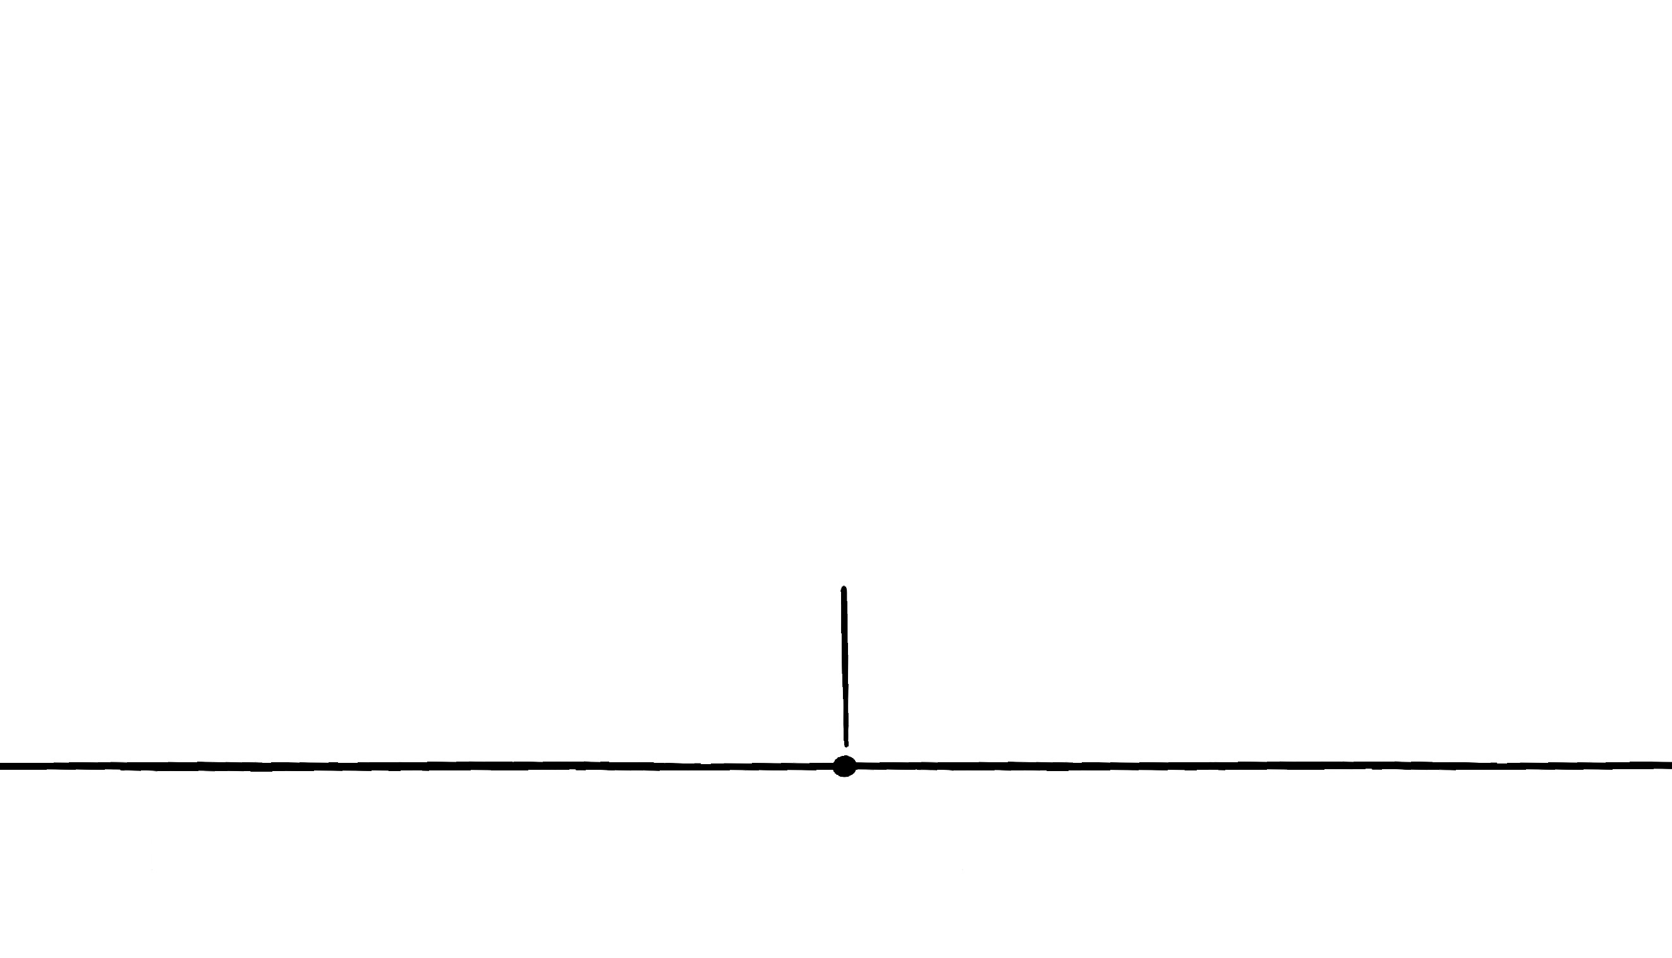

2019—2020宣传部
总结报告♥

Slide 2
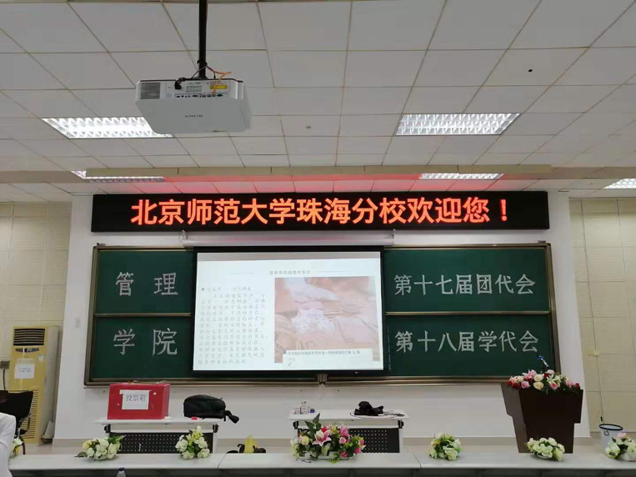
第十七届团代会暨第十八届学代会
板报绘制
2019年09月21日

Slide 3

“团服设计”
2019年09月28日

Slide 4
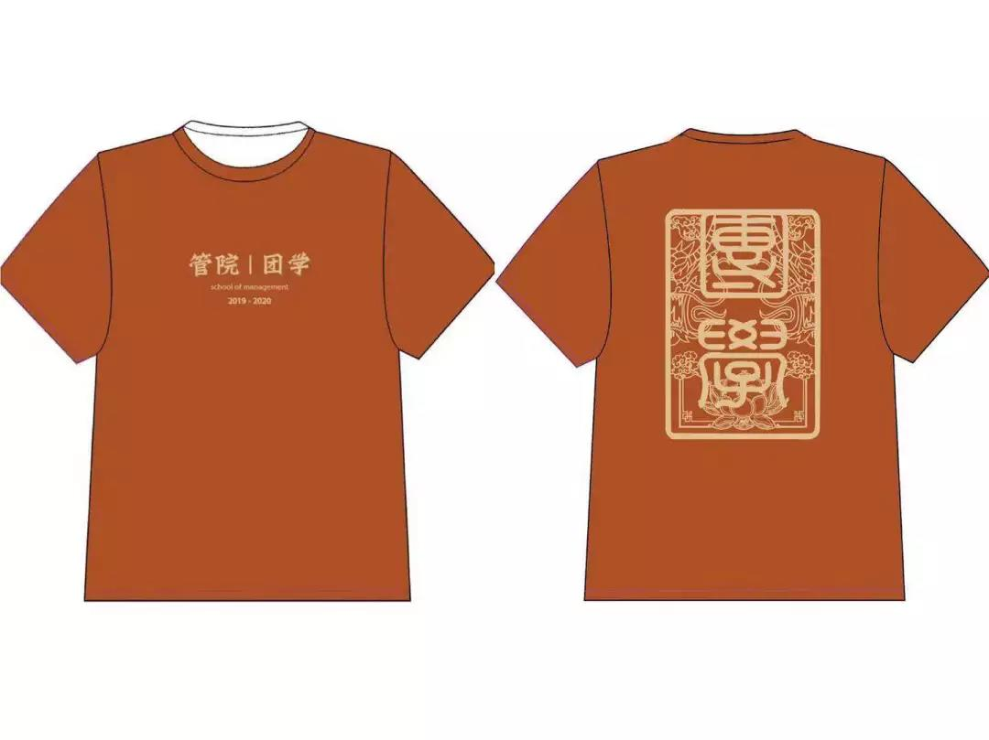
“团服设计”
2019年09月28日

Slide 5

“书香送暖”
海报设计
2019年09月29日

Slide 6

“工作证设计”
2019年10月07日

Slide 7
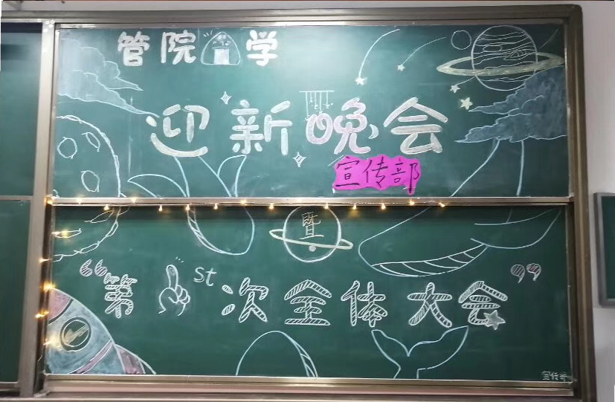
“迎新晚会”
板报绘制
2019年10月18日

Slide 8
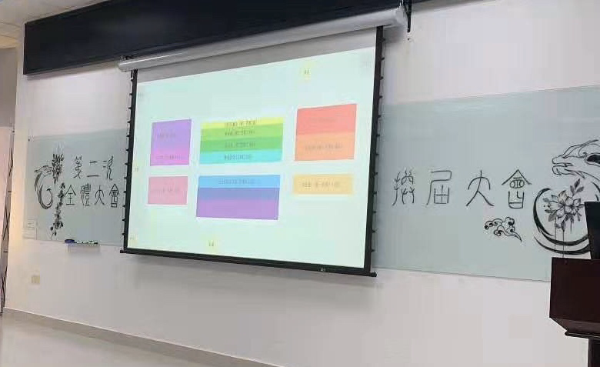
“换届大会”
板报设计
2019年10月20日

Slide 9

“院篮球赛”
海报设计
2019年11月02日

Slide 10
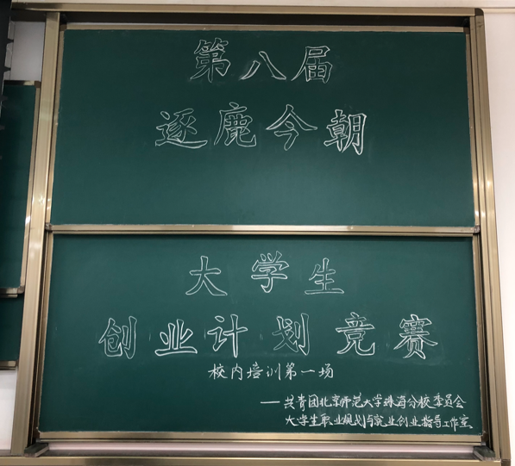
“逐鹿今朝”
板报绘制
2019年11月05日

Slide 11

“宿舍文化节”
海报设计
2019年11月06日

Slide 12
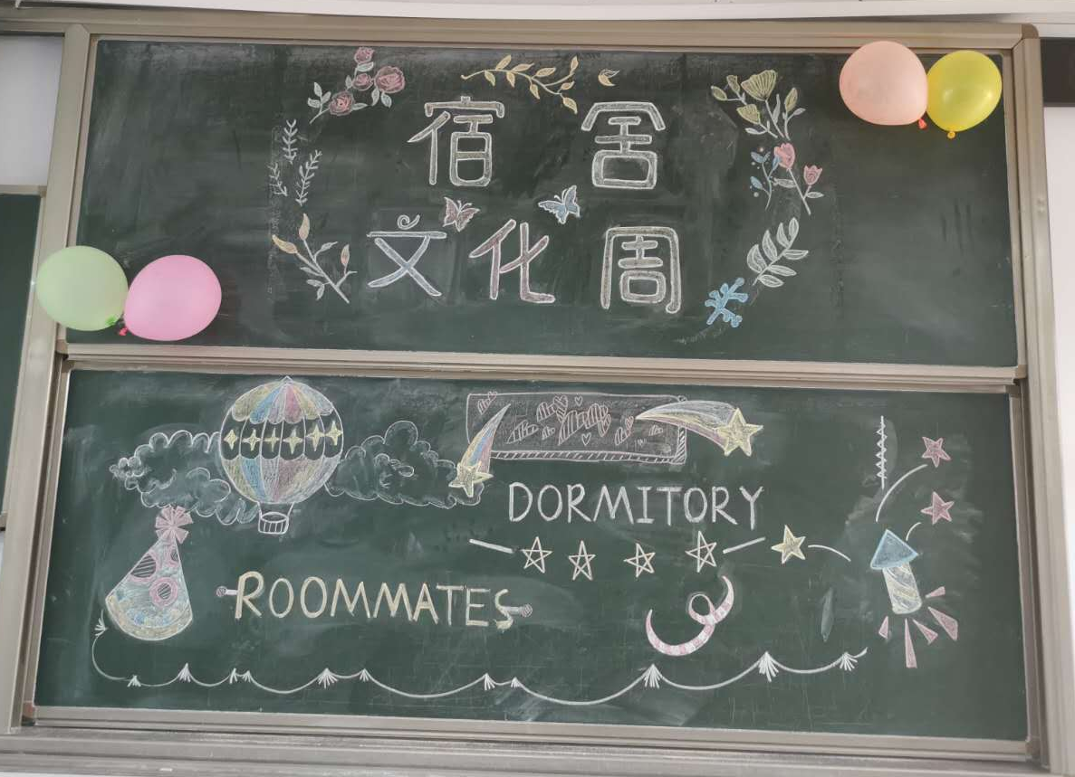
“宿舍文化节”
板报绘制
2019年11月06日

Slide 13

“院运会”
海报设计
2019年12月01日

Slide 14

“院运会”
学生秩序册设计
2019年12月01日

Slide 15

“院运会”
老师秩序册设计
2019年12月01日

Slide 16

“院运会”
奖牌版设计
2019年12月01日

Slide 17
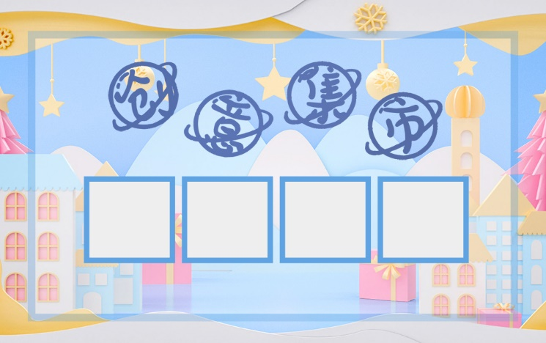
“院运会”
创意集市卡片设计
2019年12月01日

Slide 18

“自主发展课堂”
海报设计
2019年12月13日

Slide 19
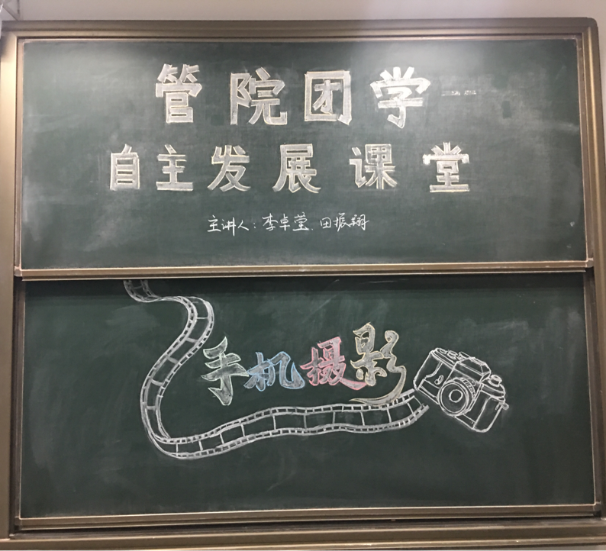
“自主发展课堂”
板报绘制
2019年12月16日

Slide 20
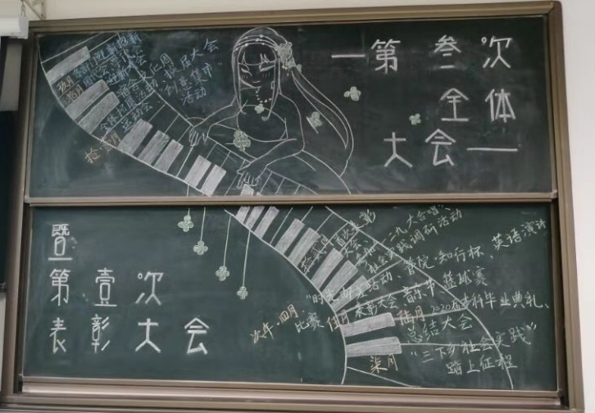
“第三次全体大会”
板报绘制
2019年12月17日

Slide 21
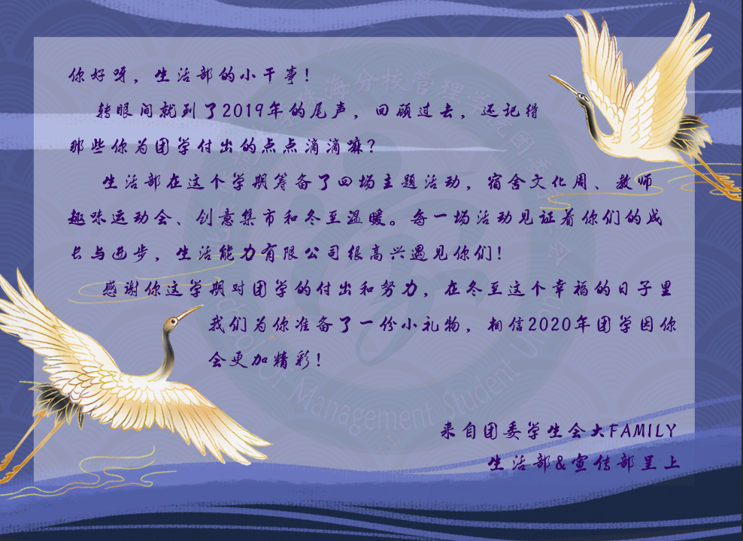
“温暖汤圆”贺纸设计
2019年12月22日

Slide 22

“管院青年说”头图设计
2020年03月16日

Slide 23

“管院青年说”尾图动态设计
2020年03月16日

Slide 24
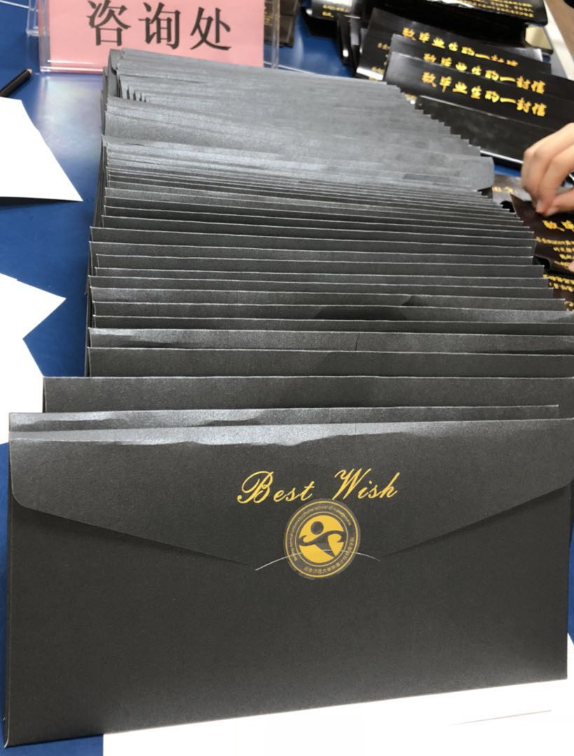
“毕业典礼”信纸设计
2020年06月21日

Slide 25

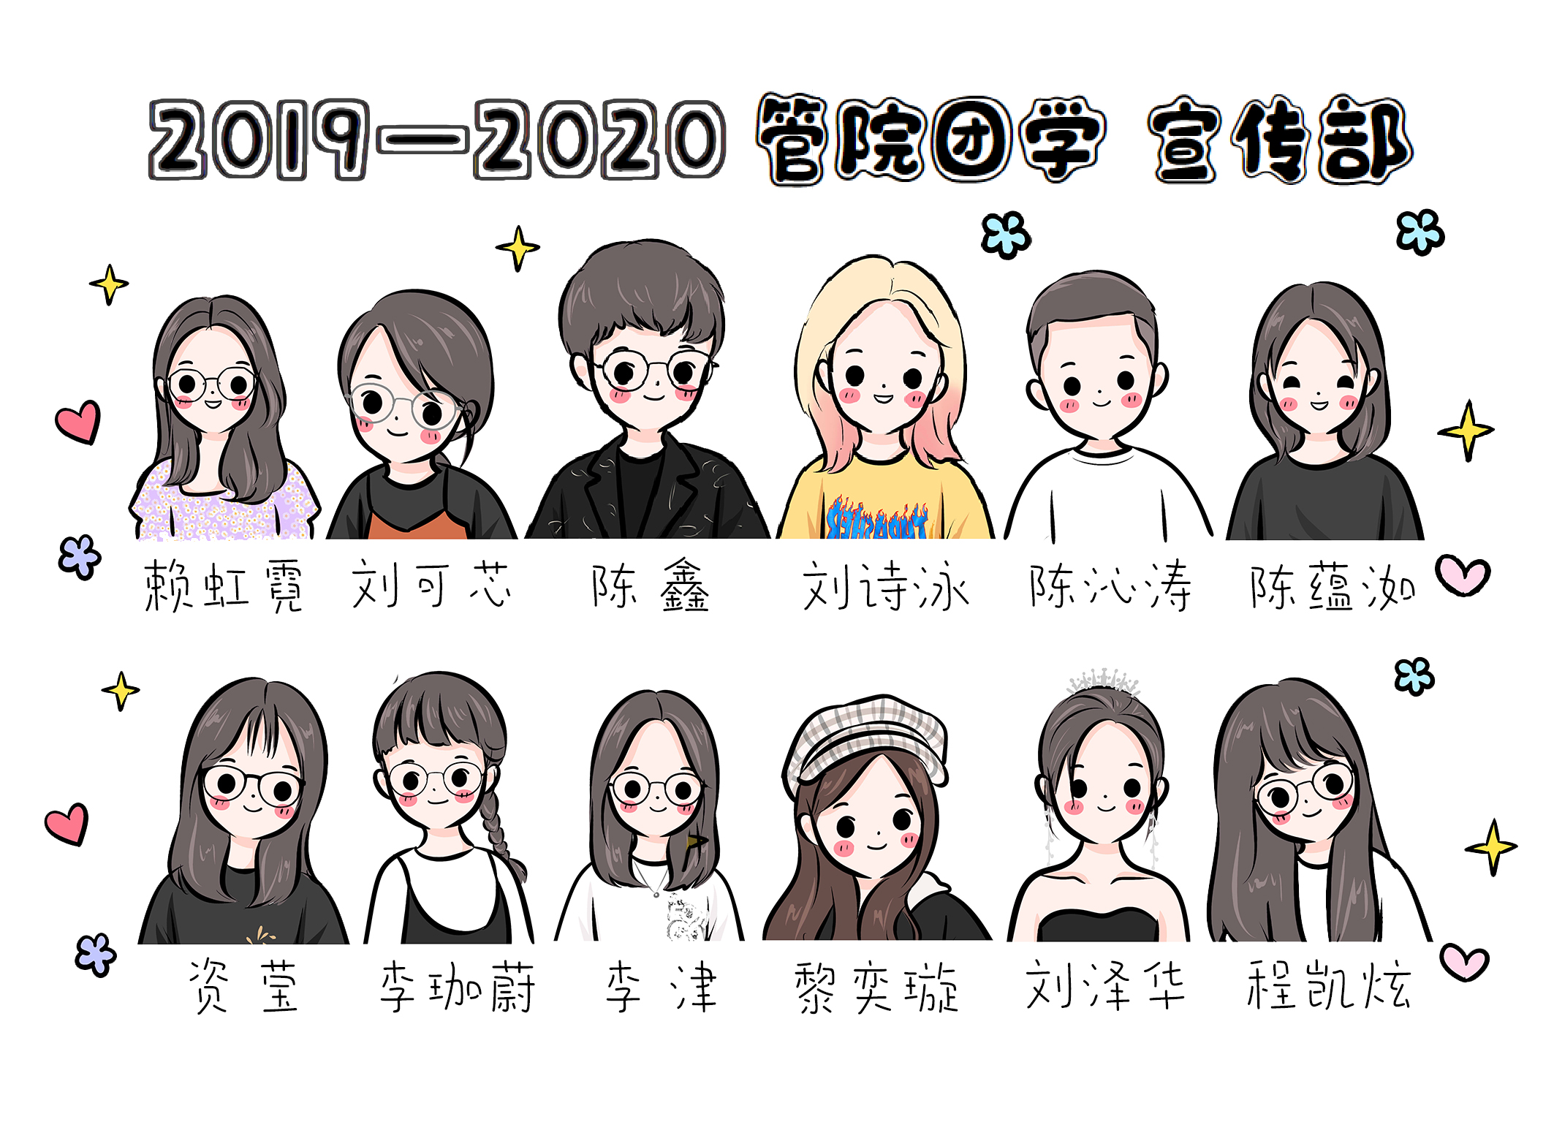
“…”
2020年10月30日

Slide 26
“…”
......

Slide 27
2019—2020宣传部
总结报告♥

